Slide 1
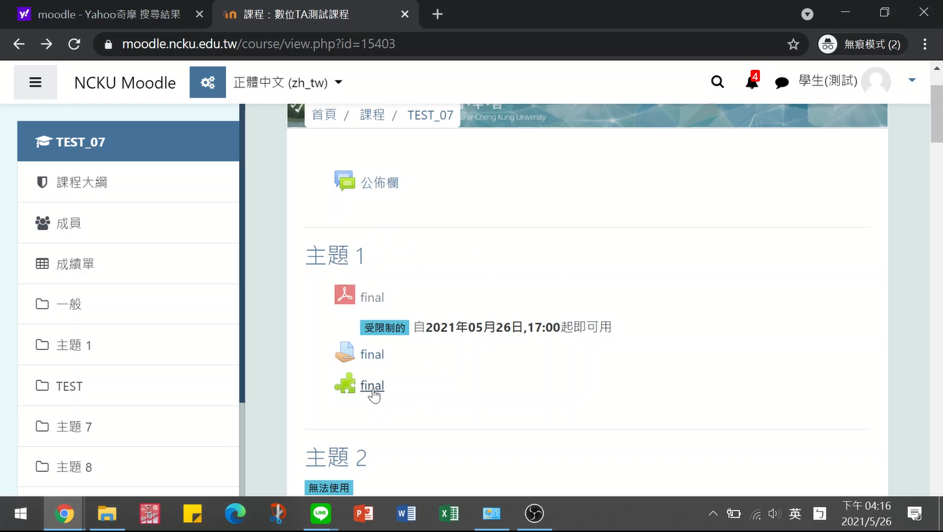
至Moodle點選Webex連結

Slide 2
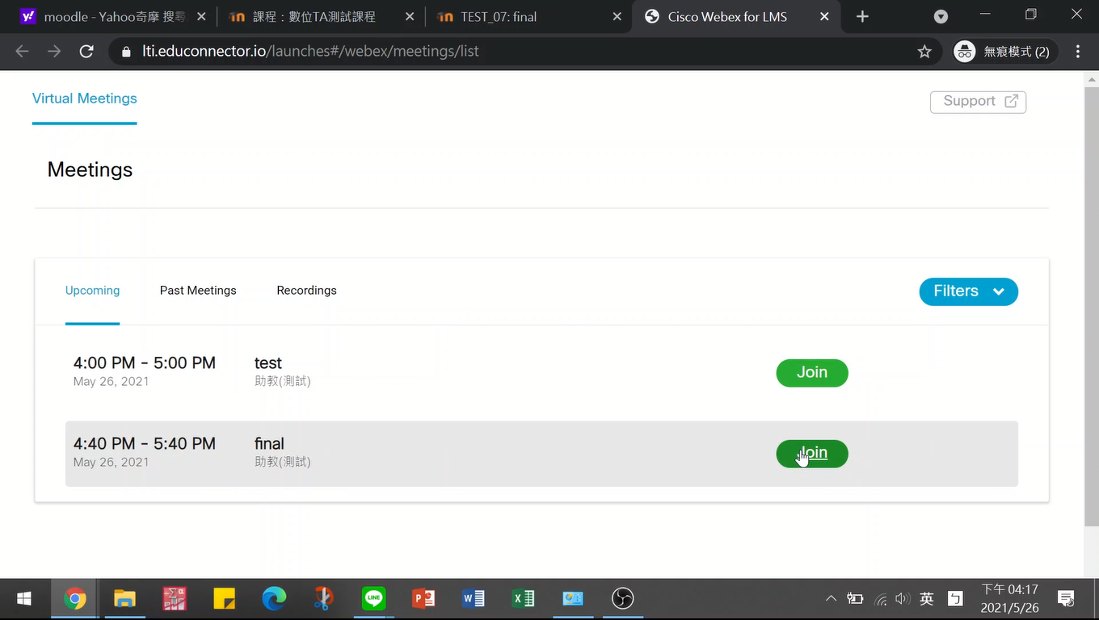
按下”Join”

Slide 3
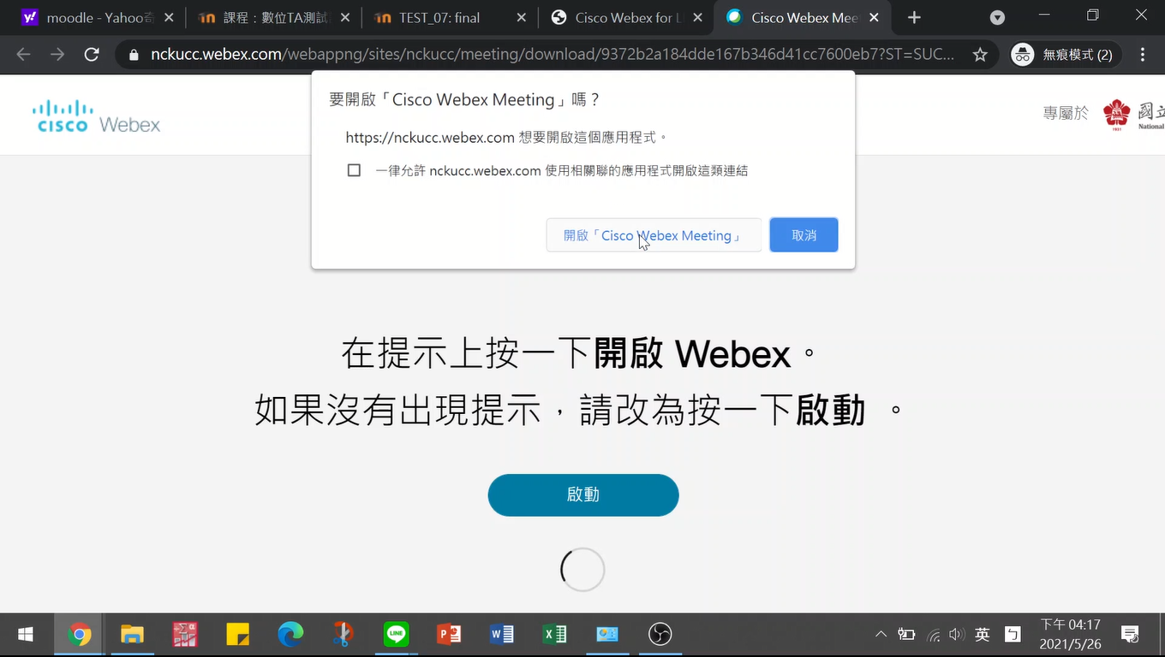
第一次使用時，網頁會引導安裝Webex
之後點擊開啟Webex

Slide 4
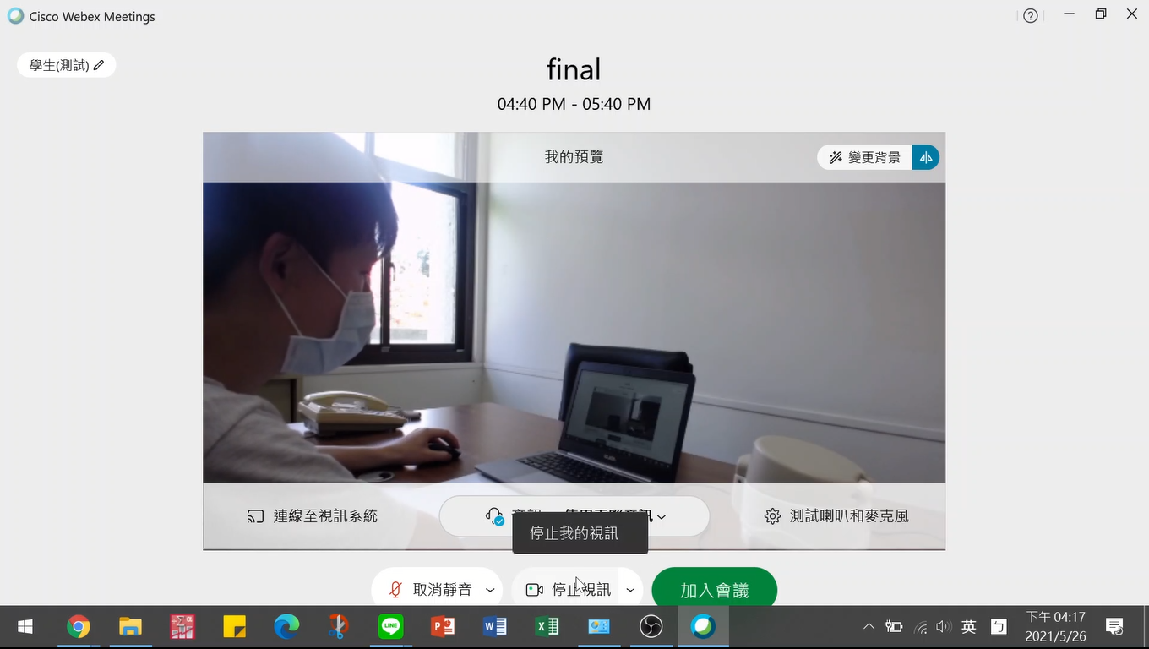
先確認是否有開鏡頭
再按下“加入會議”

Slide 5
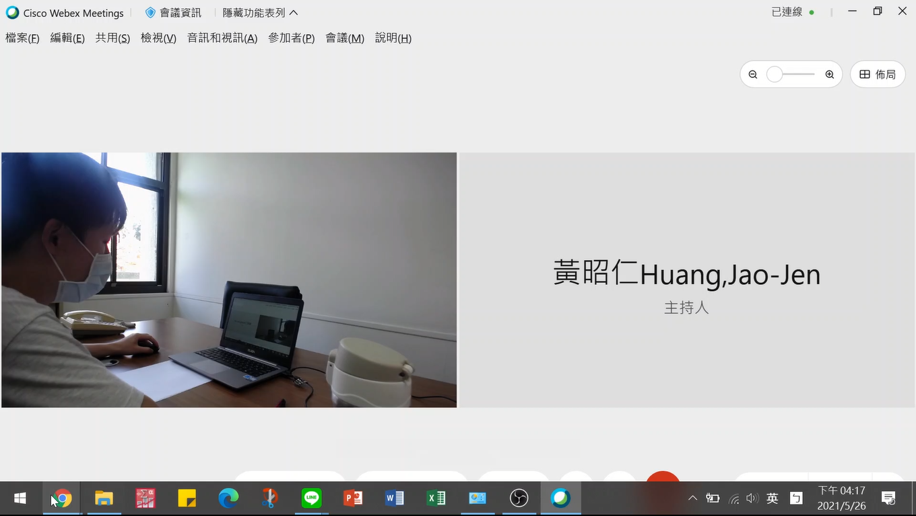
成功進入會議

